Slide 1
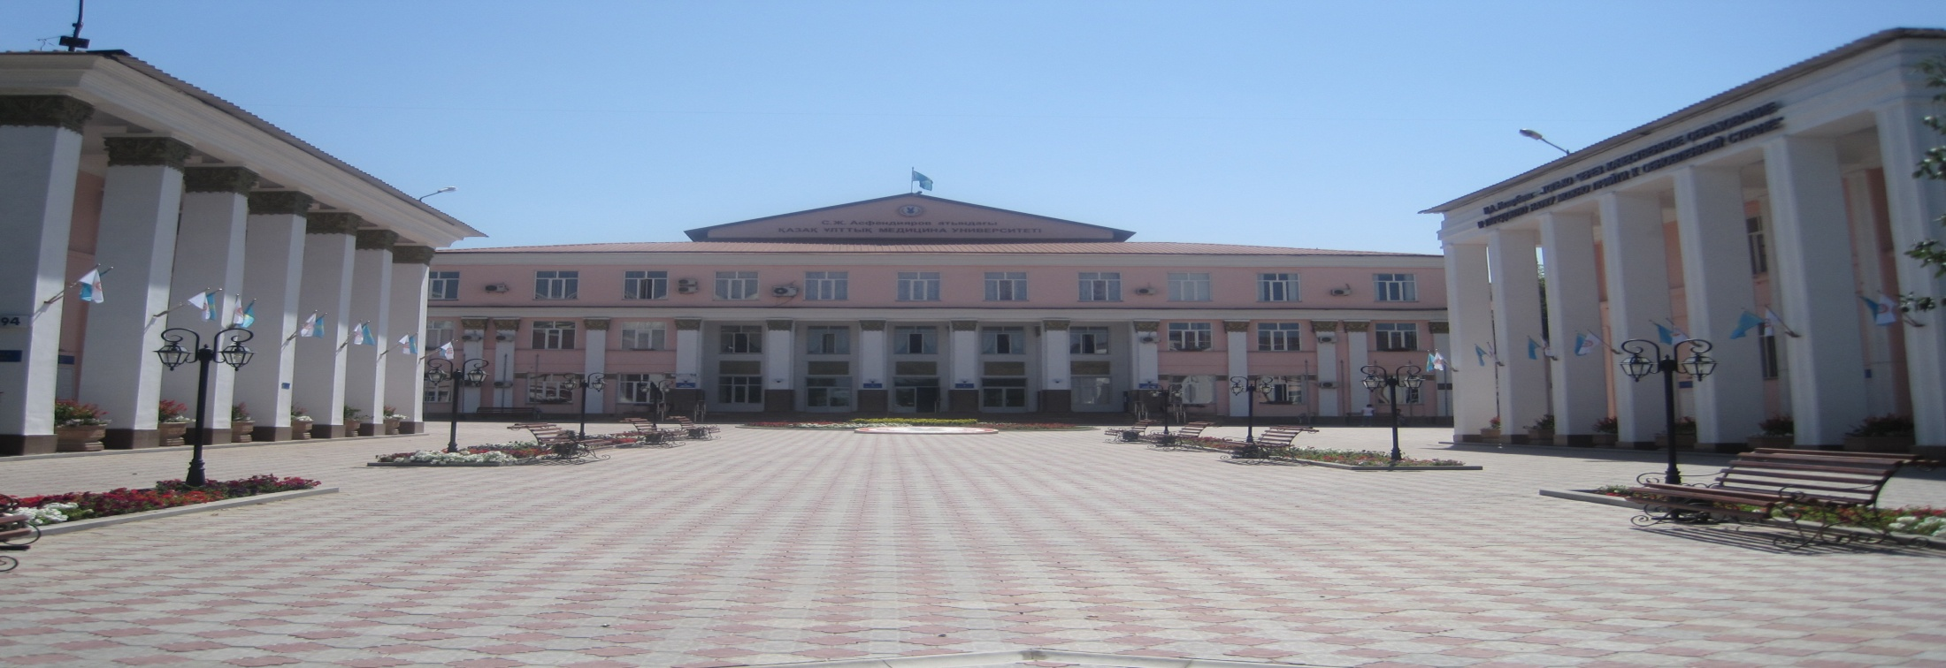
Казахский Национальный медицинский университет имени С.Д. Асфендиярова

Slide 2
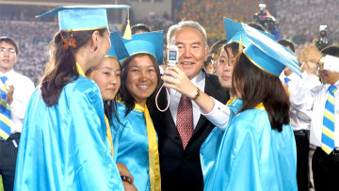
МОДЕРНИЗАЦИЯ СИСТЕМЫ ОБРАЗОВАНИЯ В КАЗАХСТАНЕ ЦЕЛЕСООБРАЗНА ПО ТРЕМ ГЛАВНЫМ НАПРАВЛЕНИЯМ: ОПТИМИЗАЦИЯ ОБРАЗОВАТЕЛЬНЫХ УЧРЕЖДЕНИЙ, МОДЕРНИЗАЦИЯ УЧЕБНО-ВОСПИТАТЕЛЬНОГО ПРОЦЕССА, ПОВЫШЕНИЕ ЭФФЕКТИВНОСТИ И ДОСТУПНОСТИ ОБРАЗОВАТЕЛЬНЫХ УСЛУГ.
Президент Н. Назарбаев «Социальная модернизация Казахстана: Двадцать шагов к Обществу Всеобщего Труда», 2012 г.

Slide 3
Отчёт о мероприятиях, проведенных в сфере воспитательной работы и молодежной политики в 2012-2013 уч.году. Докладчик: Директор ДРСККС Шынгысбаев Л.С.

Slide 5
В университете разработана система непрерывной воспитательной работы со студентами. Департамент развития социально-культурных компетенций студентов является идеологическим разработчиком основных направлений работы со студентами по формированию гармонично развитой и конкурентноспособной личности будущего врача.

Slide 6
Основные направления воспитательной работы
1. Гражданско-патриотическое
2. Духовно-нравственное и культурно-массовое
3. Формирование здорового образа жизни
4.Социальная поддержка студентов

Slide 7
Количество мероприятий
1.В гражданско-патриотическом направлений-14
2.В духовно-нравственном и культурно-массовом направлений - 23
3. Пропаганда здорового образа жизни - 12
4. Мероприятия проведенные студ.организациями- 12

Slide 8
Гражданско-патриотическое и духовно-нравственное воспитание реализуется путем:
Привития общественно-политической грамотности, предотвращение распространения в молодежной среде деструктивных политических идей, развитие и формирование поликультуры, «человека мира», толерантного, уважительного отношения к традициям и культуре, искусству и религии народов, проживающих в многонациональном Казахстане;
Формирование и развитие антикоррупционного мировоззрения и поведения».

Slide 9
Духовно-нравственное и культурно-массовое
Для формирования духовного мира будущих врачей, как важнейшему элементу нравственного потенциала, университет уделяет большое внимание. Уже с первого курса наши студенты приобщаются к духовным и художественным ценностям, миру культуры и искусства. Ежегодно с февраль-март проходит «Театральный сезон»; в течение года проходят
творческие встречи в театре «Concordia».
На эти мероприятия университет выделил-
2 123 000 (два миллиона сто двадцать три тысяча) тенге.

Slide 10
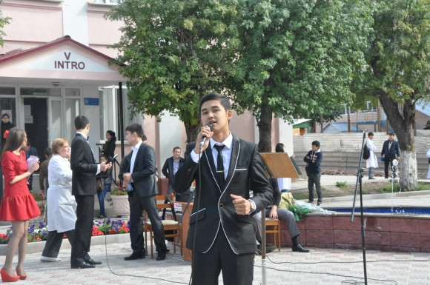
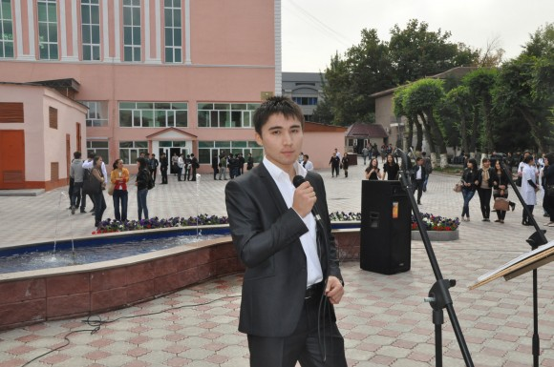
Студент 4 курса стом.факультета Месов Олжас занял I место на городском, II место на республиканском конкурсе Дельфийские игры.
На конкурсе «Жас Жулдыз» среди всех ВУЗ-ов г.Алматы I место занял ВИА «Сырттан» в номинации «Авторская песня».
На этом же конкурсе II место заняло трио «Ди Ми Соль» в номинации «Патриотическая песня».
Обладатель Гран При в конкурсе «Екі жұлдыз»-Мойнбаева Ш. ст-ка факультета МПД

Slide 11
Пропаганда ЗОЖ
Для студентов КазНМУ работают спортивные секции:
по волейболу (жен. и муж. команды)
баскетболу (жен. и муж. команды)
мини-футболу (жен. и муж. команды)
шахматам
борьбе (самбо, казакша-курес, вольная, греко-римская, дзюдо)
настольному теннису
аэробике
боксу и кикбоксингу
легкой атлетике
армрестлингу
секция общей физической подготовки.

Slide 12
На развитие спорта и оздоровление в 2012 году университет выделил 3 528680 тенге.
В секциях занимаются около 280 студентов. Студенты КазНМУ регулярно принимают участие во внутривузовских спартакиадах (охват студентов около 1500).

Slide 13
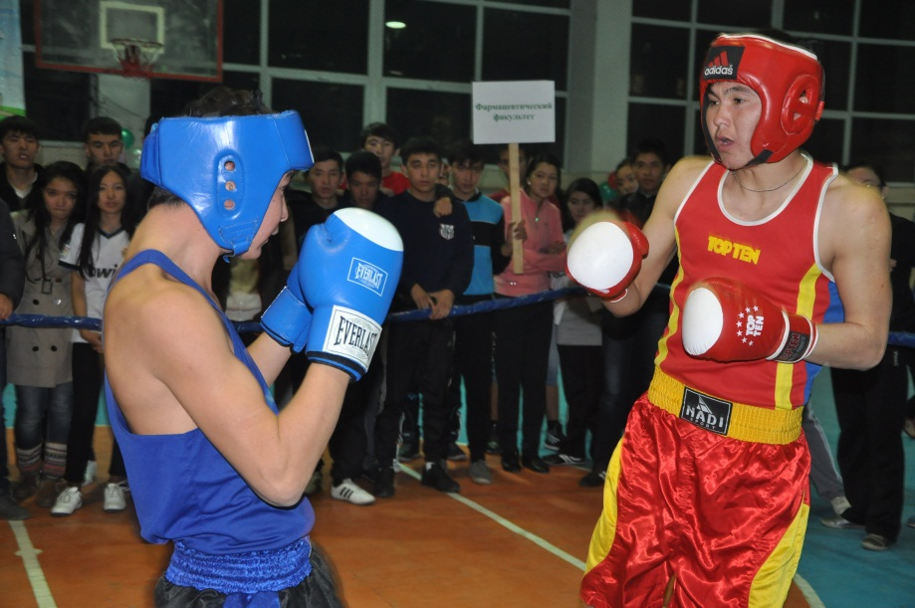
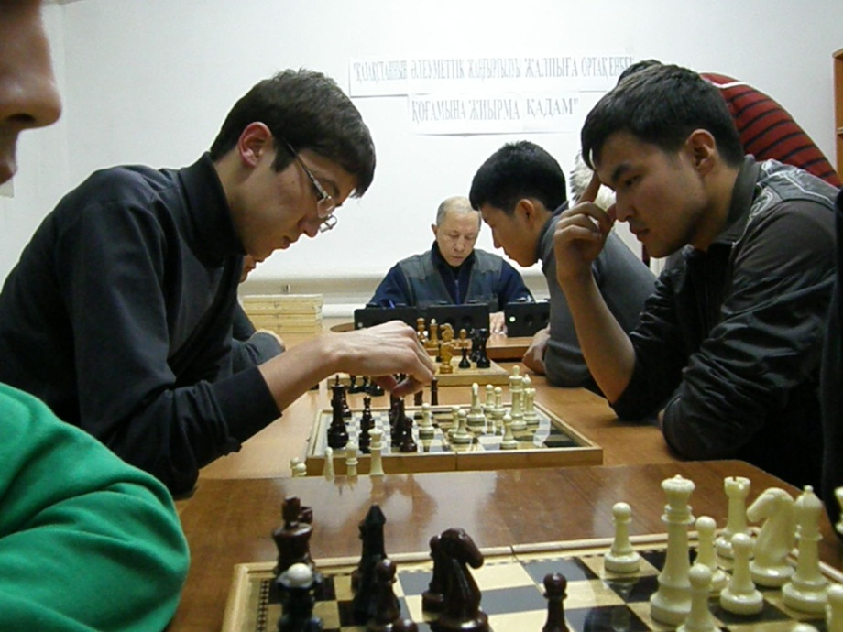
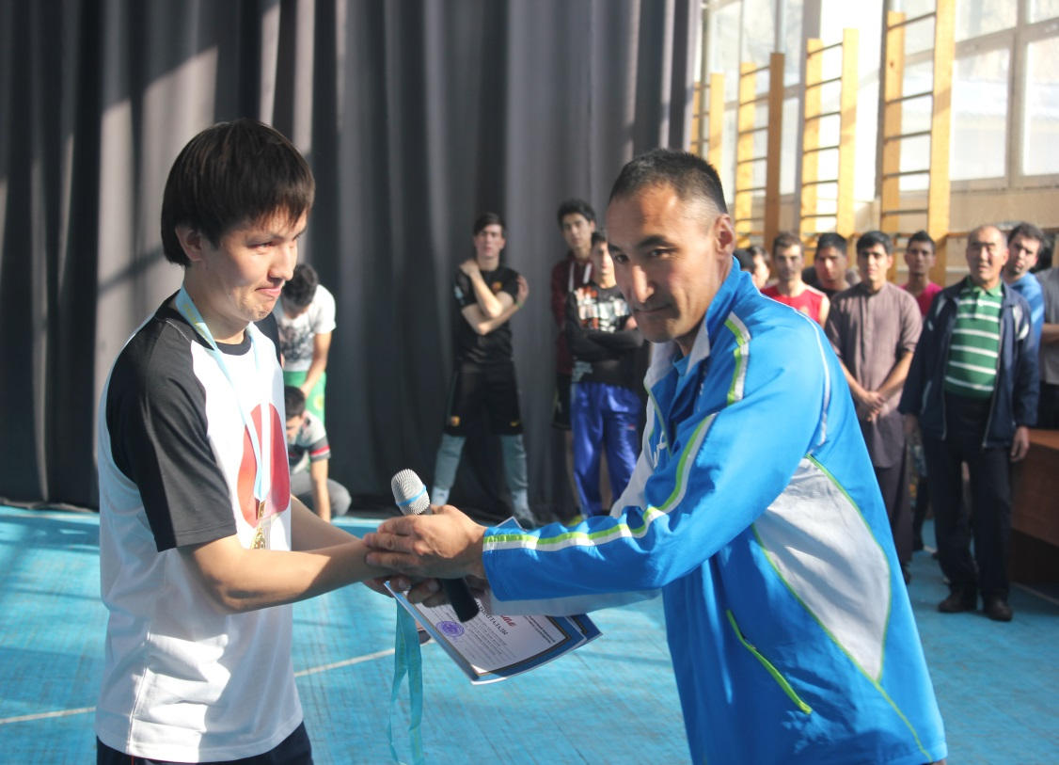
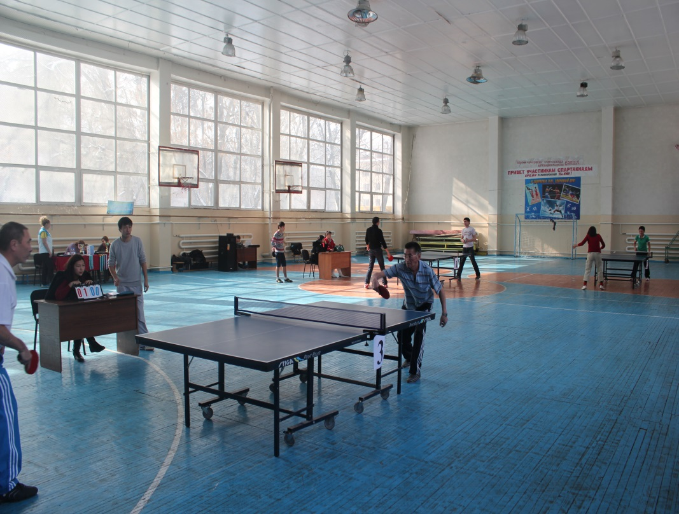

Slide 14
Наши победы

Slide 15
Соревнования по спортивным играм

Slide 16
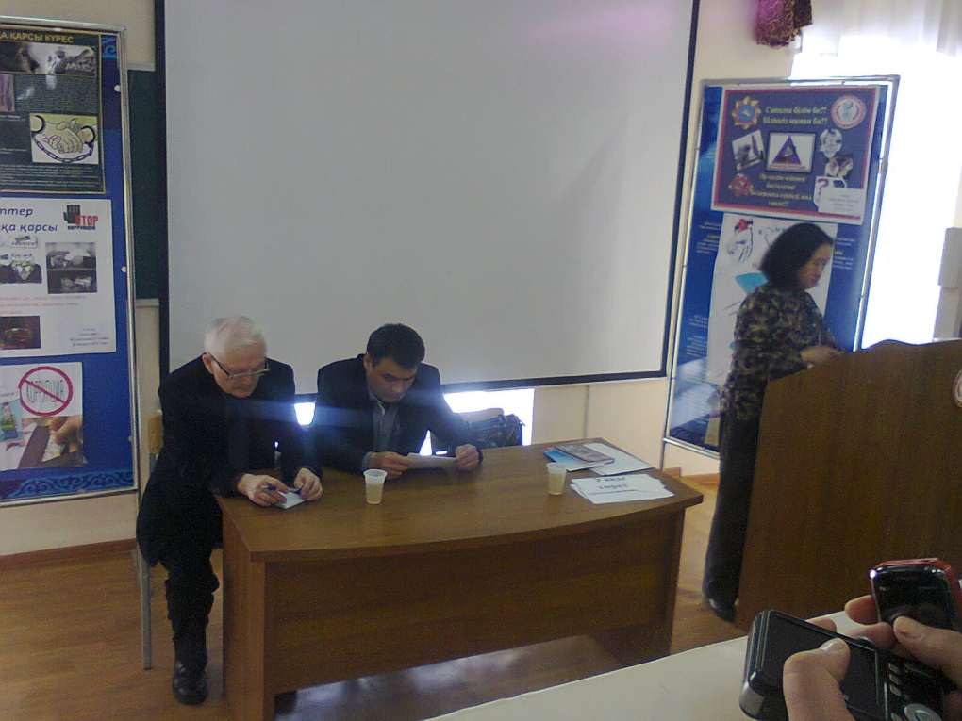
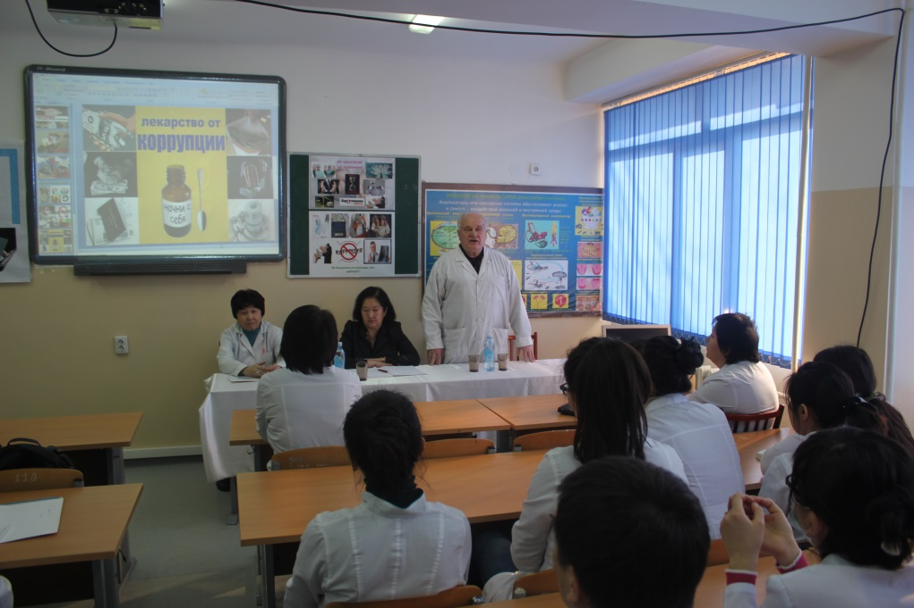
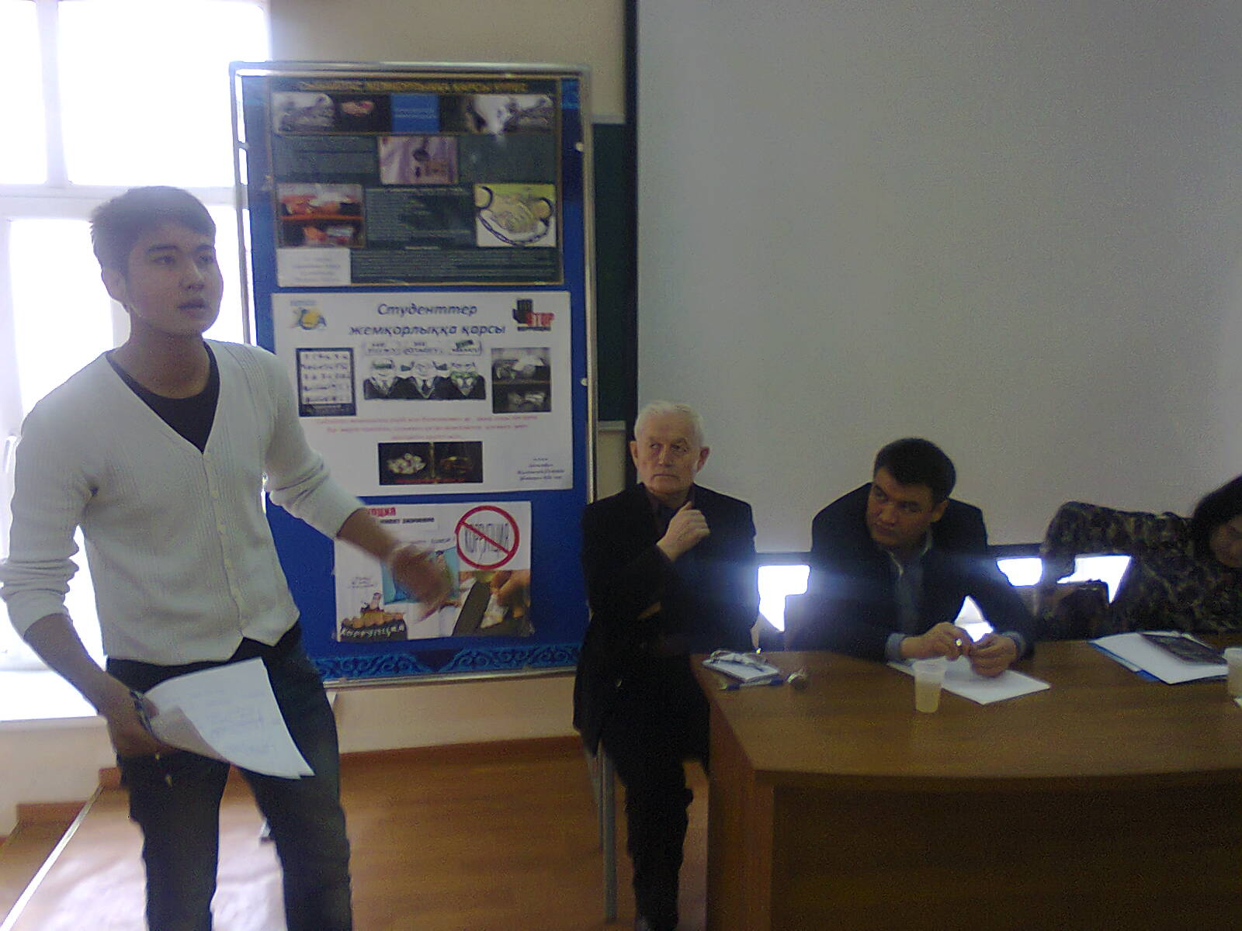
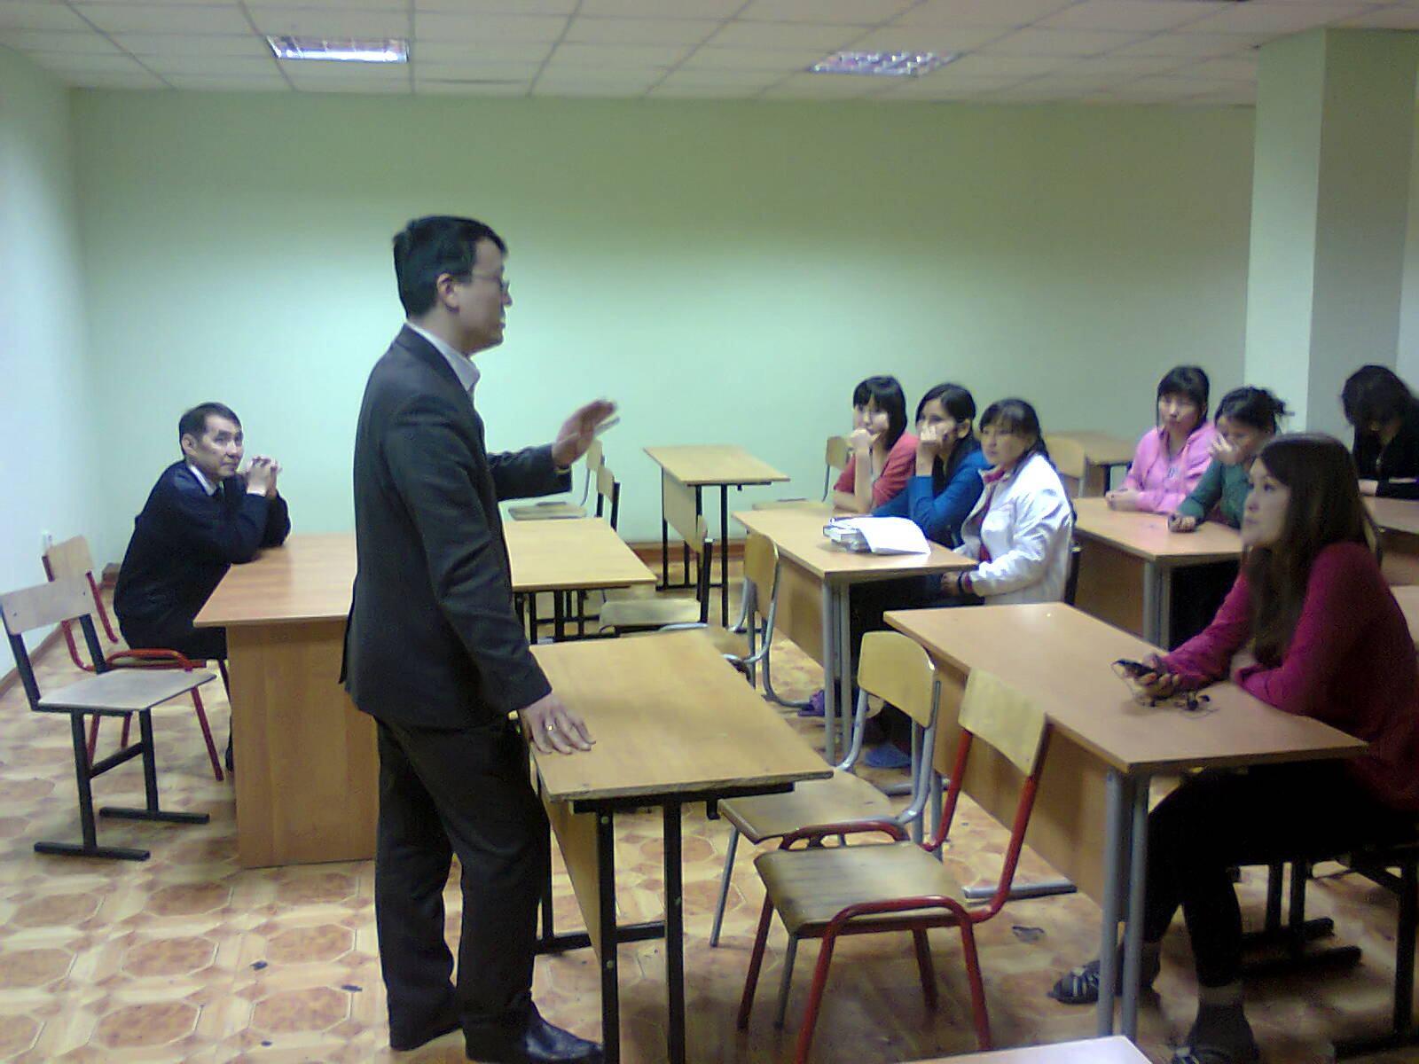
Нет, коррупции !

Slide 17
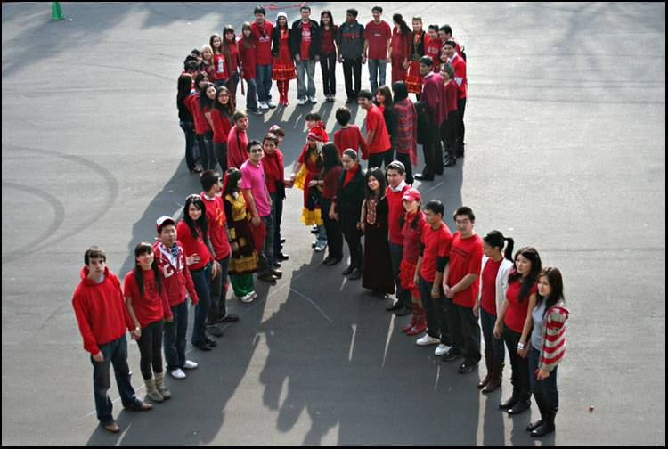
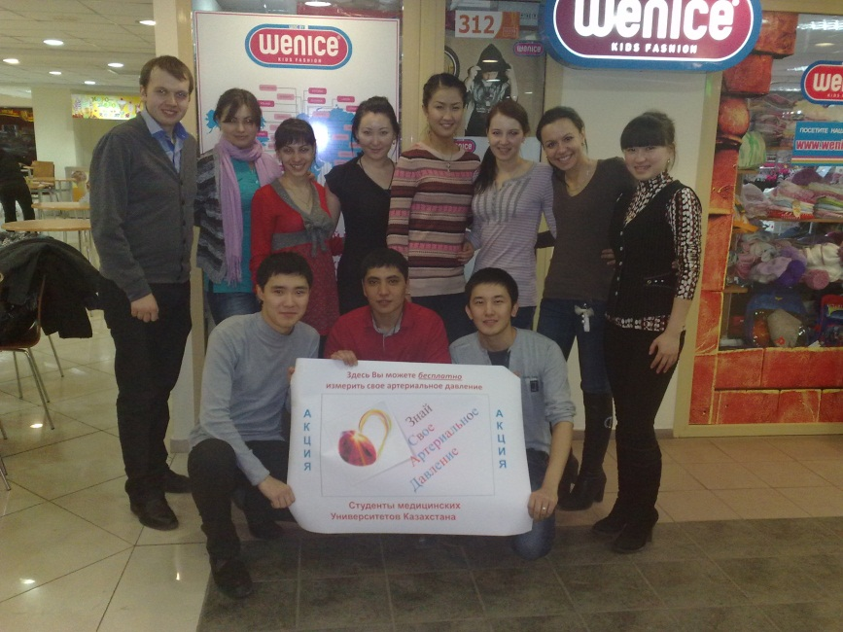
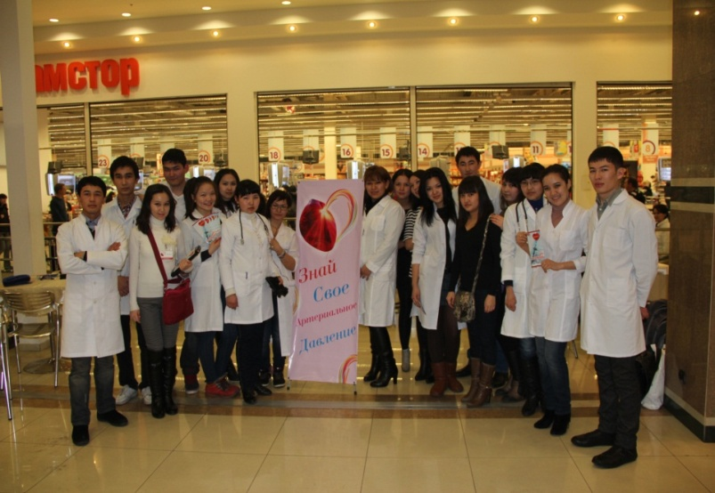
«Молодежь против наркотиков»
«Нет СПИДу»

Slide 18
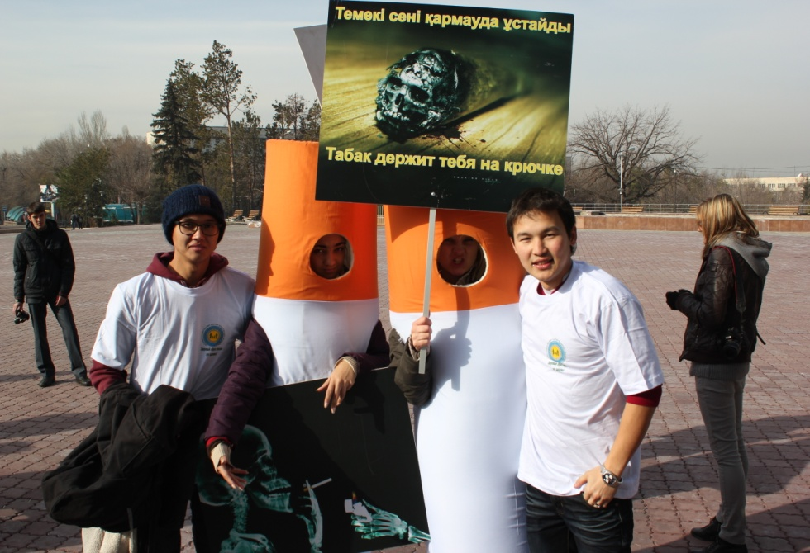
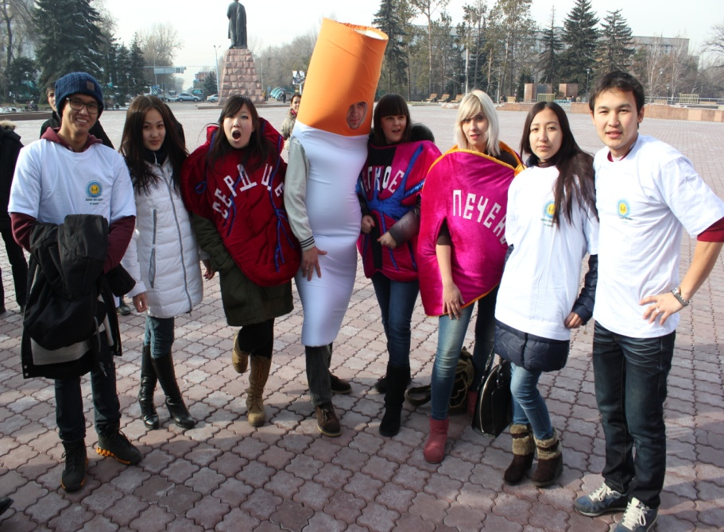
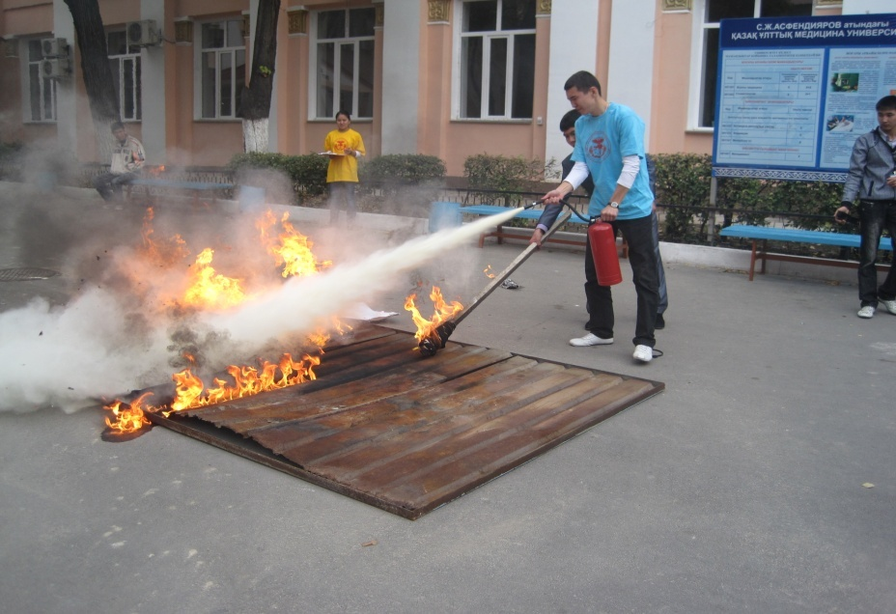
АКЦИИ
«Зона свободная от табакокурения»

Slide 19
Милосердие и благотворительность, волонтерская работа
Реализация осуществляется через:
Активное привлечение студентов к волонтерской работе по уходу и выхаживанию больных.
Работа в Хосписе, домах инвалидов и малютки, курация ветеранов.
Работа в волонтерских организациях

Slide 20
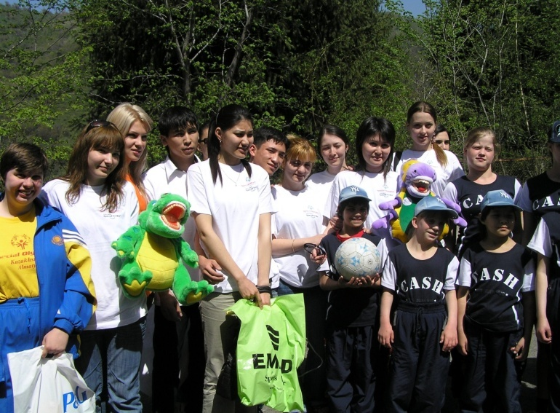
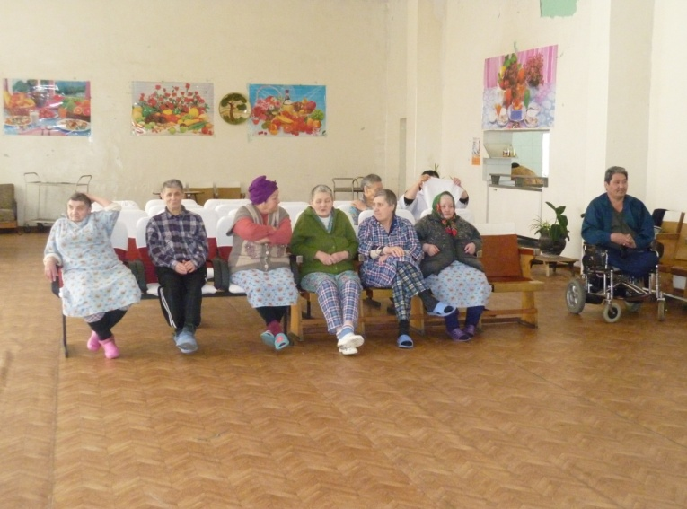
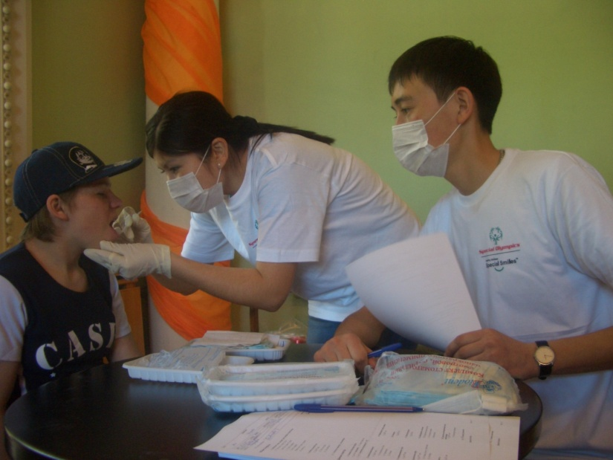
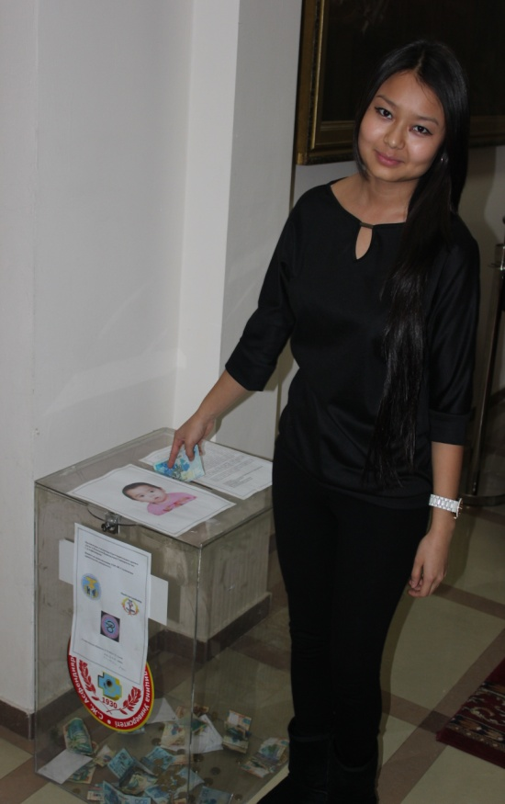

Slide 21
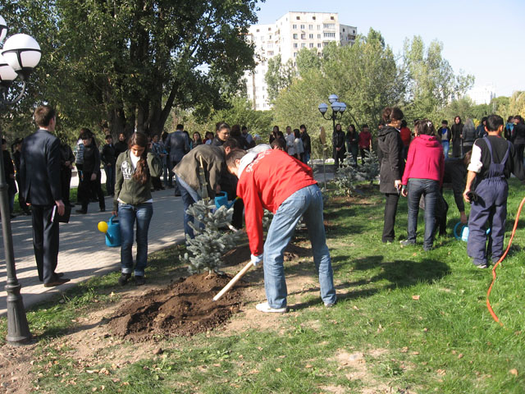
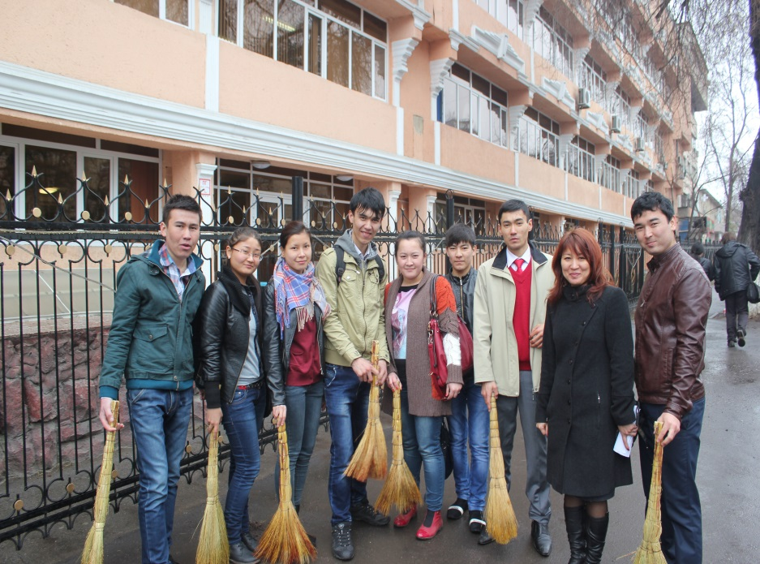
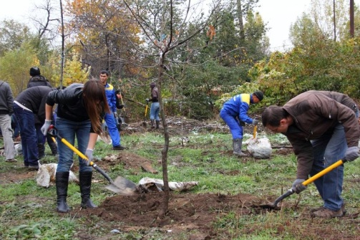
Ежегодно свыше 1000 студентов старших курсов читают лекции в школах и Вузах г.Алматы по профилактике социально-значимых заболеваний среди молодежи.
Студенты 3 курса отрабатывают по 2 часа каждый у постели больного в Хосписах, в домах малюток, в специализированных школах-интернатах.
Студенты 2 курса работают в библиотеке и в хранилищах.
Наши студенты входят в состав городского ЭКО клуба- Жасыл Ел, который занимается озеленением города и окрестности.

Slide 22
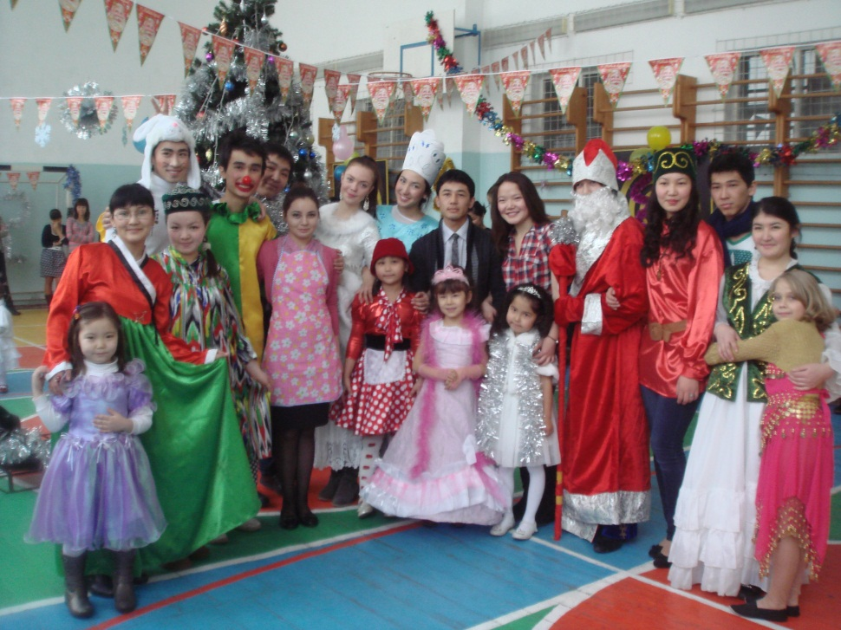
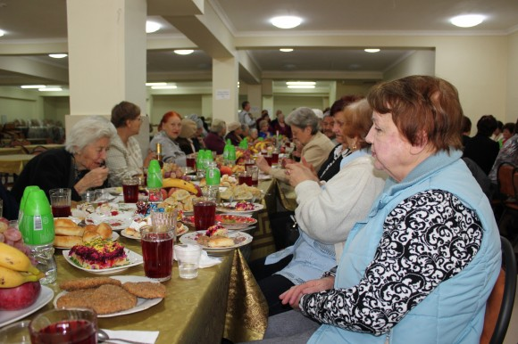
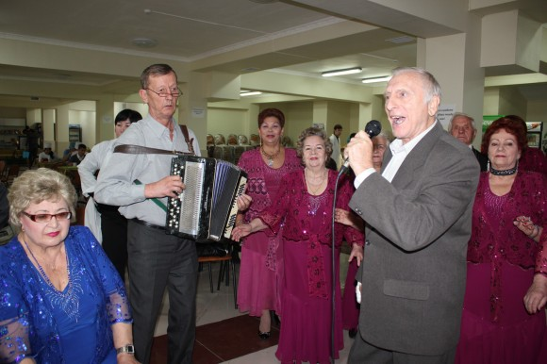

Slide 23
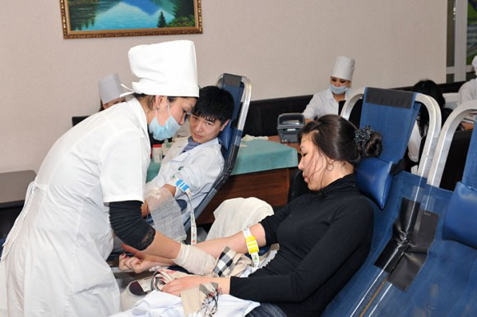
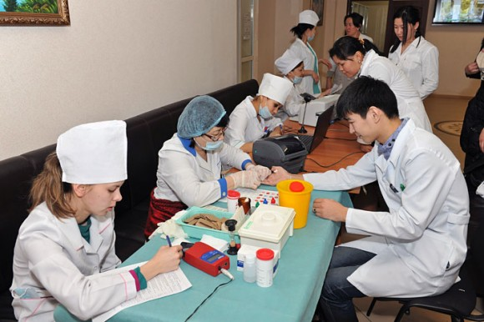
Многие студенты являются донорами.

Slide 24
Социальная поддержка студентов
Обеспечение бесплатным общежитием
Бесплатным питанием
Скидки на обучение

Slide 25
Бесплатное проживание в общежитиях

Slide 26
Скидки на обучение

Slide 27
Расходы на питание студентам -сиротам

Slide 28
Расходы на питание для студентов состоящих на «Д» учете

Slide 29
Студенческое Самоуправление
В целях усиления роли студентов в университете функционируют следующие студенческие организации:
Студенческое правительство университета
Комитет по делам молодежи
Дебатные клубы
Студенческая дружина университета
Студенческий строительный отряд
Интеллектуальный клуб
КВН
школа лидеров Топ100
Международная ассоциация студентов-медиков
студенческий профсоюз «Демеу»
студенческие советы общежитий

Slide 30
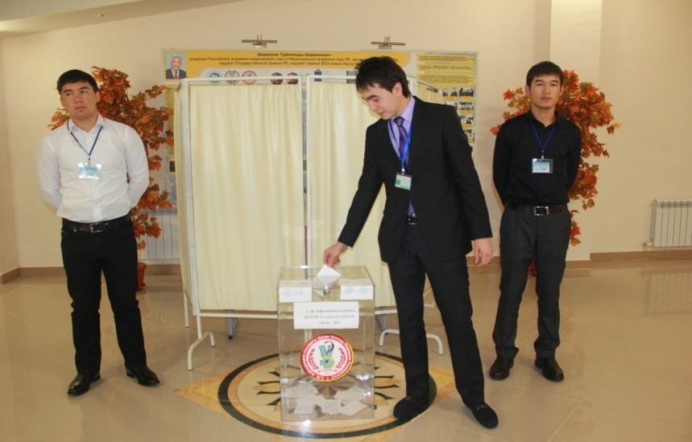
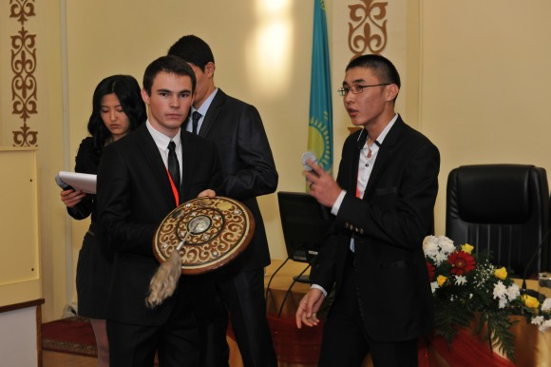
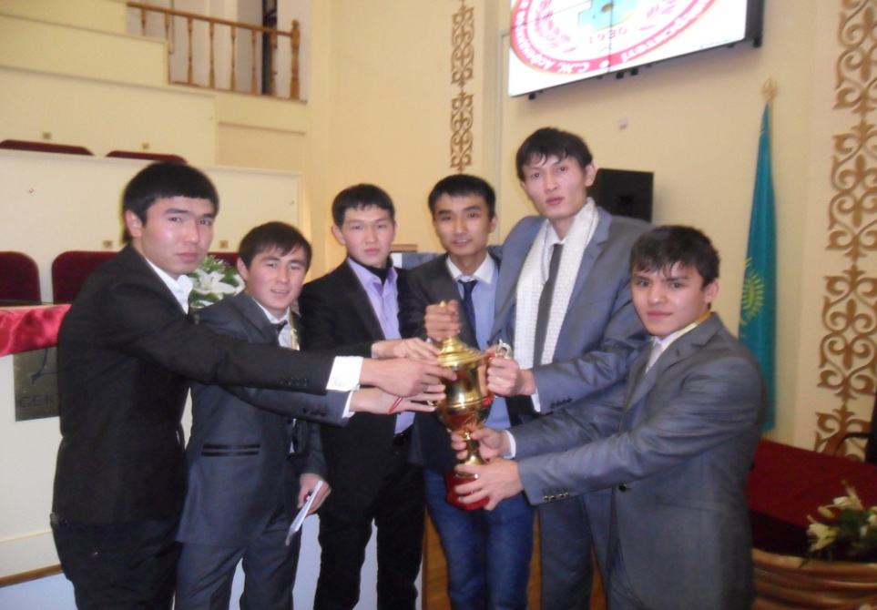
Студенческое самоуправление

Slide 31
Участие в управлении университетом
Председатели всех студенческих организации входят в состав всех совещательных организаций университета (кафедральные совещания, Совет факультетов, КОП, в состав Ученого Совета, Этического Совета, в комиссии по распрелелению мест в общежитий и всех других социальных льгот).
Наши студенты активно участвуют в работе Республиканских Общественных Организации(Международное Антиядерное движение «Невада-Семей»,Республиканский Совет женщин,КДМ при акимате, Студенческий Альянс и др.

Slide 32
Создание Департамента предусматривает изменение подхода к воспитательному процессу.
Наш университет впервые внедряет компетентностный подход в ВР, что предусматривает развитие способностей студентов к самоорганизации и самообразованию на основе выборности образовательной траектории и пополнения портфолио студента. Вместе с академическими успехами студента в портфолио каждый студент будет накапливать и свои достижения в личностном росте.

Slide 33
Проект решения
Признать отчёт о мероприятиях, проведенных в сфере воспитательной работы и молодежной политики в 2012-2013 уч.году удовлетворительной.

Slide 34
Благодарим за внимание!!!

